Slide 1
Презентация на тему: «80-летию Ростовской области посвящается»
МБОУ Егорлыкская начальная школа № 5
х. Прогресс Егорлыкского района Ростовской области

Slide 2
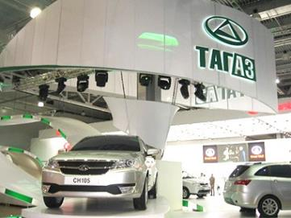
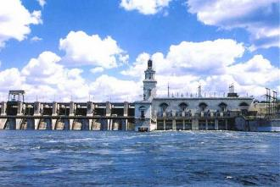
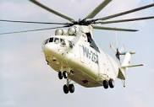
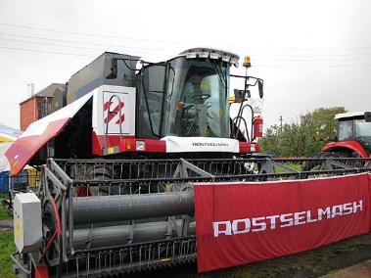
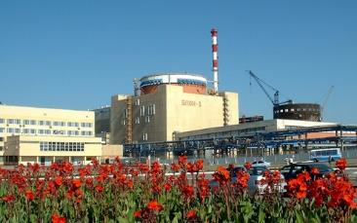
Промышленность
Таганрогский автомобильный завод
Цимлянская ГЭС
Росвертол
Россельмаш
Ростовская АЭС

Slide 3
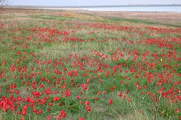
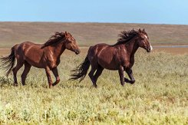
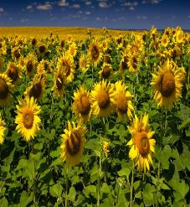
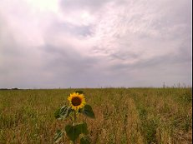
На юге Русской равнины привольно раскинулись край Тихого Дона. Ранее эти места называли Областью Войска Донского, затем Азово-Черноморскимкраем, а с 1937 года называется Ростовской областью. Поверхность области -это волнистая равнина, с прекрасными пахотными землями(черноземы) удобна для ведения сельского хозяйства, строительства, городов, заводов, дорог, газопроводов.

Slide 4
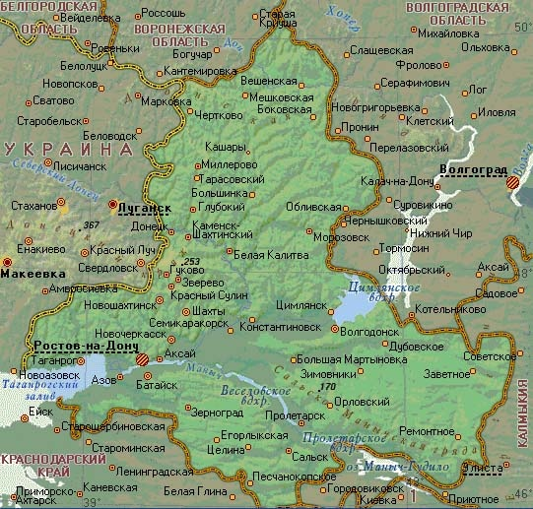
Географическое положение области очень удобно и недаром Ростов называют «воротами Кавказа»,через Азовское море есть выход в В Черное море 1 Воронежская область 2 Волгоградская область 3 Калмыкия 4 Ставропольский край 5 Краснодарский край 6 Украина
г
1
2
Наши соседи:
6
Ростов - на- Дону
5
4
3

Slide 5
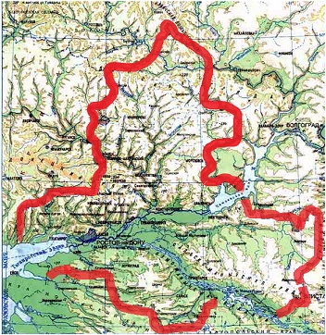
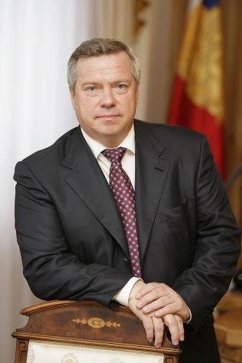
Ростовская область образована 13 сентября 1937 года. И в 2017 году исполнится 80 лет со дня её основания. Сегодня главой является губернатор Василий Голубев. Донской столицей является город Ростов-на -Дону.

Slide 6
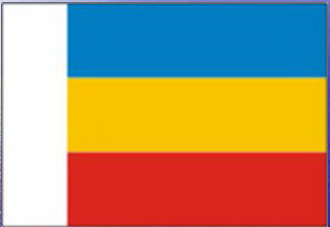
Символы Ростовской области
Герб принят в 1996 г
Флаг принят в 1996 г,
он обозначает единство
3-х народов: синий цвет- казаки Дона, желтый – калмыки, красный цвет-русские.

Slide 7
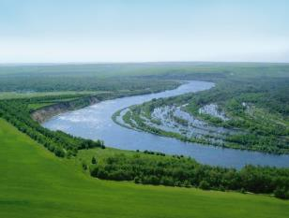
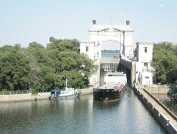
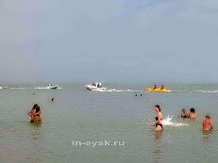
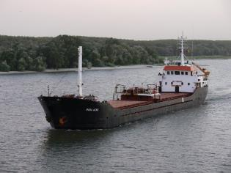
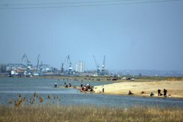
Водные ресурсы области
Всего 150 рек
самые крупные: Дон, (1870км.) Северский Донец, Маныч,
Сал
Цимлянское
водохрани-
лище с 1952г.
Озеро Маныч-Гудило
Таганрогский залив Азовского моря

Slide 8
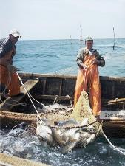
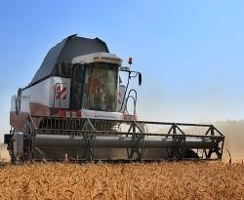
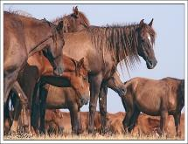
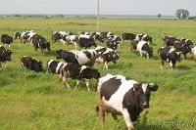
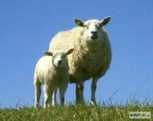
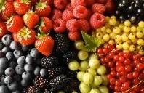
Сельское хозяйство
Растениеводство
(60 %)
зерновые культуры (пшеница рис соя
гречка)
подсолнечник
овощеводство
садоводство
виноградарство
Животноводство
(40%)
скотоводство
(молочное и мясное)
овцеводство
коневодство
птицеводство
рыболовство
Главное богатство- это черноземные почвы. Их более 65 %

Slide 9
Население
Население 4. 260. 000 человек. Большинство проживают в городах ,почти 70 %. По составу это – русские 89, армяне 3 %
украинцы 3% и другие
Крупные города области Ростов-на- Дону 1 млн чел
Таганрог — 282 тыс. чел.
Шахты — 255 тыс.чел.
Новочеркасск — 185 тыс.ч.
Волгодонск — 173 тыс. чел.
Новошахтинск — 118 тыс.ч.

Slide 10
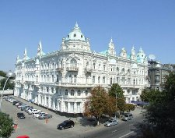
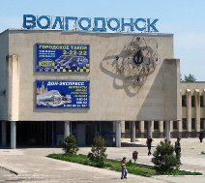
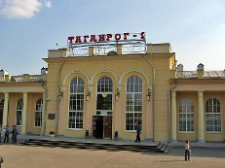
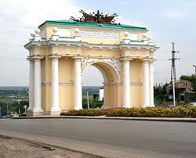
Крупные города Ростовской области
Волгодонск Ростов Таганрог
Новочеркасск

Slide 11
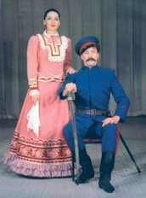
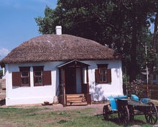
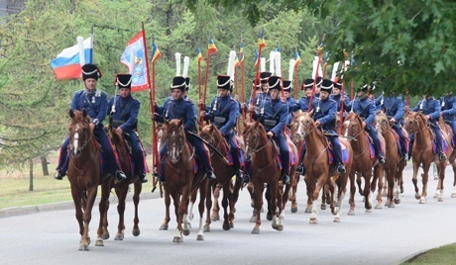
История донского края
В 16 веке на донской земле появляются первые казачьи городки
курень

Slide 12
Проверь себя
Как называется коренной житель донского края?
Назовите главный город Ростовской области?
Главная река нашего края?
В какое море она впадает?
Как называется жилище казаков?
В каком году образована Ростовская область? (1937 или 1973)
Кто является губернатором Ростовской области?
Какие на флаге цвета? О чем они говорят?
Где раньше восходит солнце в Таганроге или в Волгодонске?
Какой город южнее Ростов -на -Дону или Сальск?

Slide 13
Люби и знай свой край –частицу великой РОССИИ!
Изучай его природу борись за ее чистоту!
Умножай ее обитателей
Пусть воздух и вода будут чистыми и прозрачными!
Оставь добрый след на земле!

